Slide 1
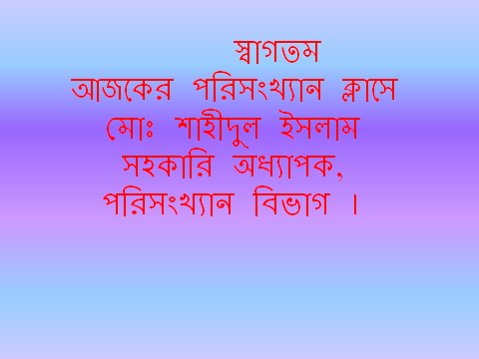

Slide 2
সুচালতার সংজ্ঞাঃ কোন নিবেশনের গণসংখ্যা রেখাটি কেমন উঁচু তার পরিমাপকে সুচালতা বলে । একটি সুষম নিবেশনের রেখাটিকে পরিমিত বা আদর্শ সূচাল রেখা ধরে অন্যান্য নিবেশনের সুচালতার পরিমাপ করা হয় । অর্থাৎ কোন বিন্যাস সুচালতা বলতে পরিমিত রেখার তুলনায় উহার গণসংখ্যা রেখার উচ্চতার মাত্রাকে বুঝায় ।
সুচালতারপ্রকারভেদঃ সুচালতা তিন প্রকারের হয়ে থাকে।
যথাঃ ১)মধ্যম সুচাল
২)অতি সুচাল
৩)অনতি সুচাল

Slide 3
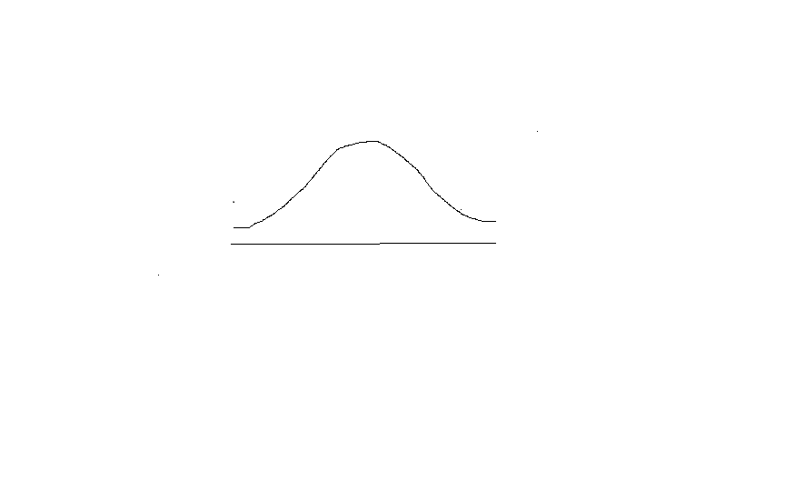
মধ্যম সুচাল রেখাঃ একটি নিবেশনের গণসংখ্যা রেখাকে মধ্যম বা আদর্শ সূচাল রেখা বলা হয় । এই রেখার মাঝখানে উঁচু থাকে এবং ইহার দুই পাশে রেখাটি ক্রমশঃ ঢালু হতে থাকে । একটি মধ্যম সুচাল রেখার গড়, মধ্যমা ও প্রচুরক সমান হয় এবং ইহারা রেখাটির ঠিক মাঝখানে অবস্থান করে । ইহার মধ্যবিন্দু কোটি সবচেয়ে বেশি হয় এবং ইহার মধ্যবিন্দু থেকে উভয় দিকে ক্রমশঃ কমতে থাকে এবং মধ্যবিন্দু থেকে সমান দূরতে কোটি সমান হয় ।

Slide 4
অতি সূচাল রেখাঃ কোন রেখার সুচালতা পরিমিত রেখার
সুচালতা অপেক্ষা বেশি হলে তাকে অতি সূচাল রেখা বলা হয় । অতি সূচাল রেখাবিশিষ্ট নিবেশনের কেন্দ্রীয় রাশিগুলি বেশিবার থাকে বা কেন্দ্রীয় শ্রেণীগুলির গণসংখ্যা বেশি থাকে এবং প্রান্তীয় শ্রেণীগুলির গণসংখ্যা কম থাকে । এ ধরনের নিবেশনের অধিকাংশ রাশিগুলি সূচাল বিন্দুর ভুজের কাছাকাছি অবস্থান করে ।

Slide 5
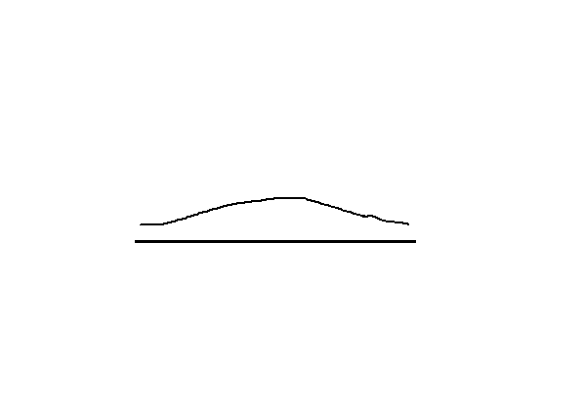
অনতি সুচাল রেখাঃ কোন রেখার সুচালতা পরিমিত রেখার সুচালতা অপেক্ষা কম হলে তাকে অনতি সূচাল রেখা বলা হয় । অনতি সূচাল রেখার উভয় দিকের ঢাল কম হয় । এ ধরনের নিবেশনের সব রাশির গণসংখ্যাই প্রায় সমান হয় ।

Slide 6
প্রতিসম বিন্যাসের বৈশিষ্ট্যঃ প্রতিসম বিন্যাসের কয়েকটি উল্লেখযোগ্য বৈশিষ্ট্য নিচে উল্লেখ করা হলঃ
বিন্যাসের গড়, মধ্যমা ও প্রচুরক সমান হবে ।
মধ্যমা থেকে বড় মানগুলোর বিয়োগফলের সমষ্টি ও ইহা হতে ছোট মানগুলোর সমষ্টি সমান হবে ।
মধ্যমা থেকে প্রথম ও তৃতীয় চতুর্থকের দূরত্ব সমান হবে ।
গণসংখ্যা রেখার আকৃতি পর্যবেক্ষণ করে ।
বিন্যাসের আকার ঘণ্টাকৃতি ।
বিন্যাসটির সকল শোধিত বিজোড় পরিঘাতের মান শুন্য।
কেন্দ্রীয় মানের উভয় পাশে সমান দূরত্বে সমান সংখ্যক ঘটন সংখ্যা থাকে ।

Slide 7
বাড়ির কাজ
সূচালতা কাকে বলে ? কত প্রকার ও কি কি ?
সংজ্ঞা দাওঃ মধ্যম,অতি ও অনতি সূচাল রেখা কাকে বলে ?
প্রতিসম বিন্যাসের বৈশিষ্ট্য উল্লেখ কর ।

Slide 8
ধন্যবাদ

